Slide 1
Secretaria nacional de DIREITOS DA CRIANÇA E DO ADOLESCENTE
Petrucia de Melo Andrade
Secretária Nacional dos Direitos da Criança e do Adolescente
Viviane Petinelli
Secretária Nacional Adjunta dos Direitos da Criança e do Adolescente

Slide 2
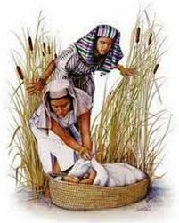
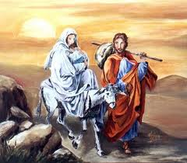
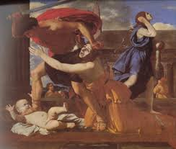
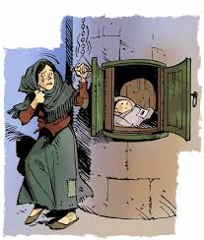
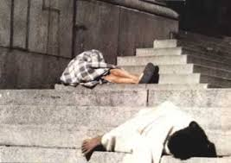
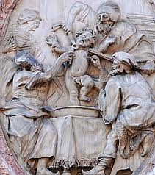
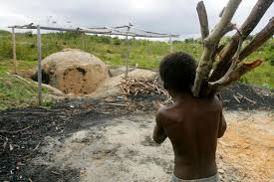
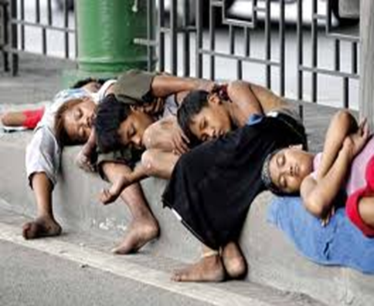
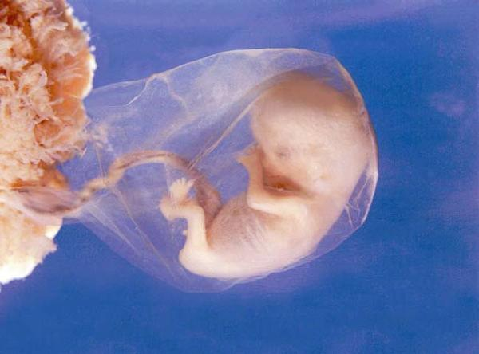
Histórico da Violência Contra Crianças e Adolescentes

Slide 3
Articulação do Sistema de
Garantia de Direitos

Slide 4
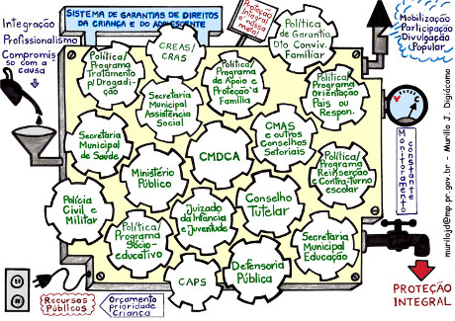
Articulação do Sistema de Garantia de Direitos
ELABORAR E COORDENAR AÇÕES DE:
Promoção dos direitos da Criança e do Adolescente;
Enfrentamento às violações de direitos das crianças e adolescentes;
Fortalecer o Sistema de Garantia dos direitos (SGD)

Slide 5
SISTEMA DE GARANTIAS DE DIREITOS
ARTIGO 86 do ECA:
“A política de atendimento dos direitos de criança e adolescente far-se-á através de um conjunto articulado de ações governamental e não governamental nos três níveis da federação”

Slide 6
DIREITOS FUNDAMENTAIS
SOBREVIVÊNCIA | ALIMENTAÇÃO SAÚDE VIDA
DESENVOLVIMENTO PESSOAL E SOCIAL | EDUCAÇÃO LAZER PROFISSIONALIZAÇÃO CULTURA
INTEGRIDADE FÍSICA, PSICOLÓGICA E SOCIAL | DIGNIDADE RESPEITO LIBERDADE CONVIVÊNCIA FAMILIAR E COMUNITÁRIA

Slide 7
O Sistema de garantia dos direitos da criança e do adolescente
O Sistema de Garantia dos Direitos da Criança e do Adolescente visa a efetivação dos direitos humanos da criança e adolescente, nos níveis de governo Federal, Estadual, Distrital e Municipal.
constitui-se:
na articulação e integração das instâncias públicas governamentais e da sociedade civil;
na aplicação de instrumentos normativos;
no funcionamento dos mecanismos de PROMOÇÃO, DEFESA E CONTROLE.

Slide 8
O Sistema de garantia dos direitos da criança e do adolescente
linhas estratégicas
I – Efetivação dos instrumentos normativos próprios (Constituição Federal, Convenção sobre os Direitos da Criança e Estatuto da Criança e do Adolescente);
II – Implementação e fortalecimento das instâncias públicas responsáveis por esse fim;
III – Facilitação do acesso aos mecanismos de garantia de direitos, definidos em Lei.

Slide 9
O Sistema de garantia dos direitos da criança e do adolescente - três grandes eixos
grandes eixos:
Promoção de Direitos
Capacidade de atendimento universal
Defesa
Capacidade de garantir, proteger, assegurar e fazer cumprir
Controle Social
Capacidade de fiscalizar, monitorar, subsidiar

Slide 10
O Sistema de garantia dos direitos da criança e do adolescente
promoção de direitos:
Delimitar, formular e implementar:
A política de atendimento de direitos, qualificando como DIREITO ao atendimento das necessidades básicas da criança e do adolescente, por meio das demais políticas públicas.

Slide 11
Coordenação de Fortalecimento do Sistema de Garantia de Direitos
Apoio na implantação de Conselhos Tutelares em todos os municípios brasileiros;
Distribuição de conjuntos de equipagem aos Conselhos Tutelares sem infraestrutura;
Implantação do SIPIA Conselho Tutelar;
Formação continuada de Conselheiros de Direitos e Tutelares (Escola de Conselhos);
Construção do Conselho Tutelar Modelo;
Articulação entre Conselhos;
Processo de Escolha Unificado de Conselheiros Tutelares (Lei 12.696/12).

Slide 12
Dados Gerais
De um total de 5.570 foram contemplados 3.427 municípios
2.143 municípios ainda não foram indicados
Falta equipar 2.153 Conselhos Tutelares
Existem 5.956 Conselhos Tutelares no Brasil
Em 2018 serão mais 768 CT
3.803 contemplados (64%)

Slide 13
O Sistema de garantia dos direitos da criança e do adolescente
controle social:
Instrumentos/mecanismos:
Mobilização, produção de conhecimento em torno da problemática de crianças e adolescentes;
Capacitação permanente da sociedade para uma nova cultura de valorização das crianças e adolescentes do nosso país;
Fiscalizar o cumprimento dos preceitos legais constitucionais e infraconstitucionais;
Controle externo e interno da ação do poder público;
Mobilização para pressionar a efetiva promoção e defesa dos direitos.

Slide 14
O Sistema de garantia dos direitos da criança e do adolescente
ESPAÇO DA SOCIEDADE CIVIL:
Articulada em fóruns e em outras instâncias não institucionais, contrapartes essenciais para a existência dos conselhos de direito, integrados pelas organizações representativas da sociedade civil:
Organizações não governamentais;
Entidades de Atendimento Direto;
Entidades de Classe;
Sindicatos;
Pastorais;
Demais formas de Organização Social.

Slide 15
O Sistema de garantia dos direitos da criança e do adolescente
proteção e defesa
Medidas de solidariedade a indivíduos e grupos em resposta a situações de risco;
Abrangendo a proteção de crianças e adolescentes que tiveram seus direitos violados ou ameaçados e o acesso à Justiça para responsabilização dos violadores dos direitos infanto-juvenis

Slide 16
O Sistema de garantia dos direitos da criança e do adolescente
Defesa, instrumentos ou medidas
Ações judiciais
Habeas Corpus, Mandato de Segurança, Ações Criminais, Ação Civil Pública, etc;
Procedimentos e medidas administrativas;
Apuração de irregularidades em entidades de atendimento, apuração de infração administrativa às normas de proteção, fiscalização de entidades, advertências, multas, suspensão/fechamento de atividades.

Slide 17
O Sistema de garantia dos direitos da criança e do adolescente
Defesa, espaço público
Constituído por agentes governamentais e não governamentais:
Poder Judiciário;
Ministério Público;
Secretarias de Justiça;
Órgãos de defesa da cidadania;
Secretaria de Segurança Pública;
Conselhos Tutelares;
Conselhos de Direito da Criança e do Adolescente;
Outras instituições legalmente constituídas

Slide 18
O Sistema de garantia dos direitos da criança e do adolescente
defesa
Responsabilizar o Estado, sociedade e a família:
pelo não atendimento, irregularidades na atenção direta ou violação dos direitos individuais ou coletivos e dos adolescentes;
Assegura a EXIGIBILIDADE dos direitos.

Slide 19
O Sistema de garantia dos direitos da criança e do adolescente
desafios
Colocar o Sistema de Garantia de Direitos em funcionamento articulado;
Disseminar o espírito de solidariedade;
Anular as práticas excludentes;
Incluir os “INVISIBILIZADOS” no exercício da promoção social;
Quebrar paradigmas.

Slide 20
obrigada!
Petrucia de Melo Andrade
Secretária Nacional dos Direitos da Criança e do Adolescente
petrucia.andrade@mdh.gov.br

